Slide 1
UrJourney Aplicação móvel para monitorar o bem-estar ao longo do dia
Jorge Duarte Oliveira Correia da Silva ⦁ 68487
Mestrado Integrado em Engenharia de Computadores e Telemática
Orientadora: Dra. Raquel Sebastião
Coorientador: Prof. Dr. Ilídio Oliveira

Slide 2
Motivação

Slide 3


Slide 4
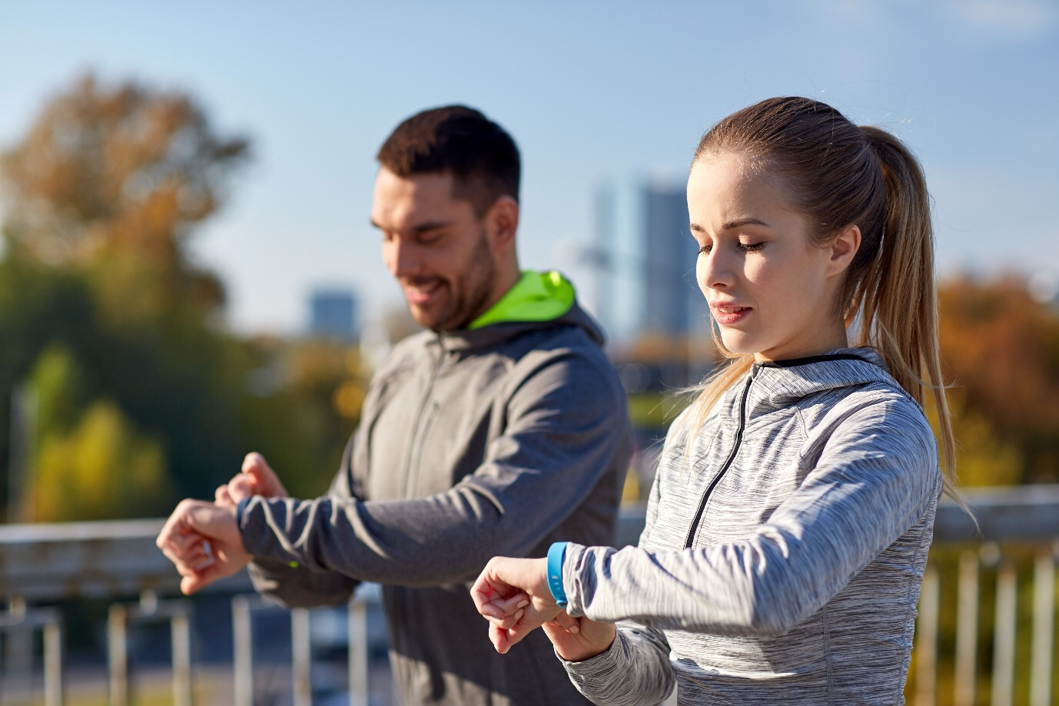

Slide 5
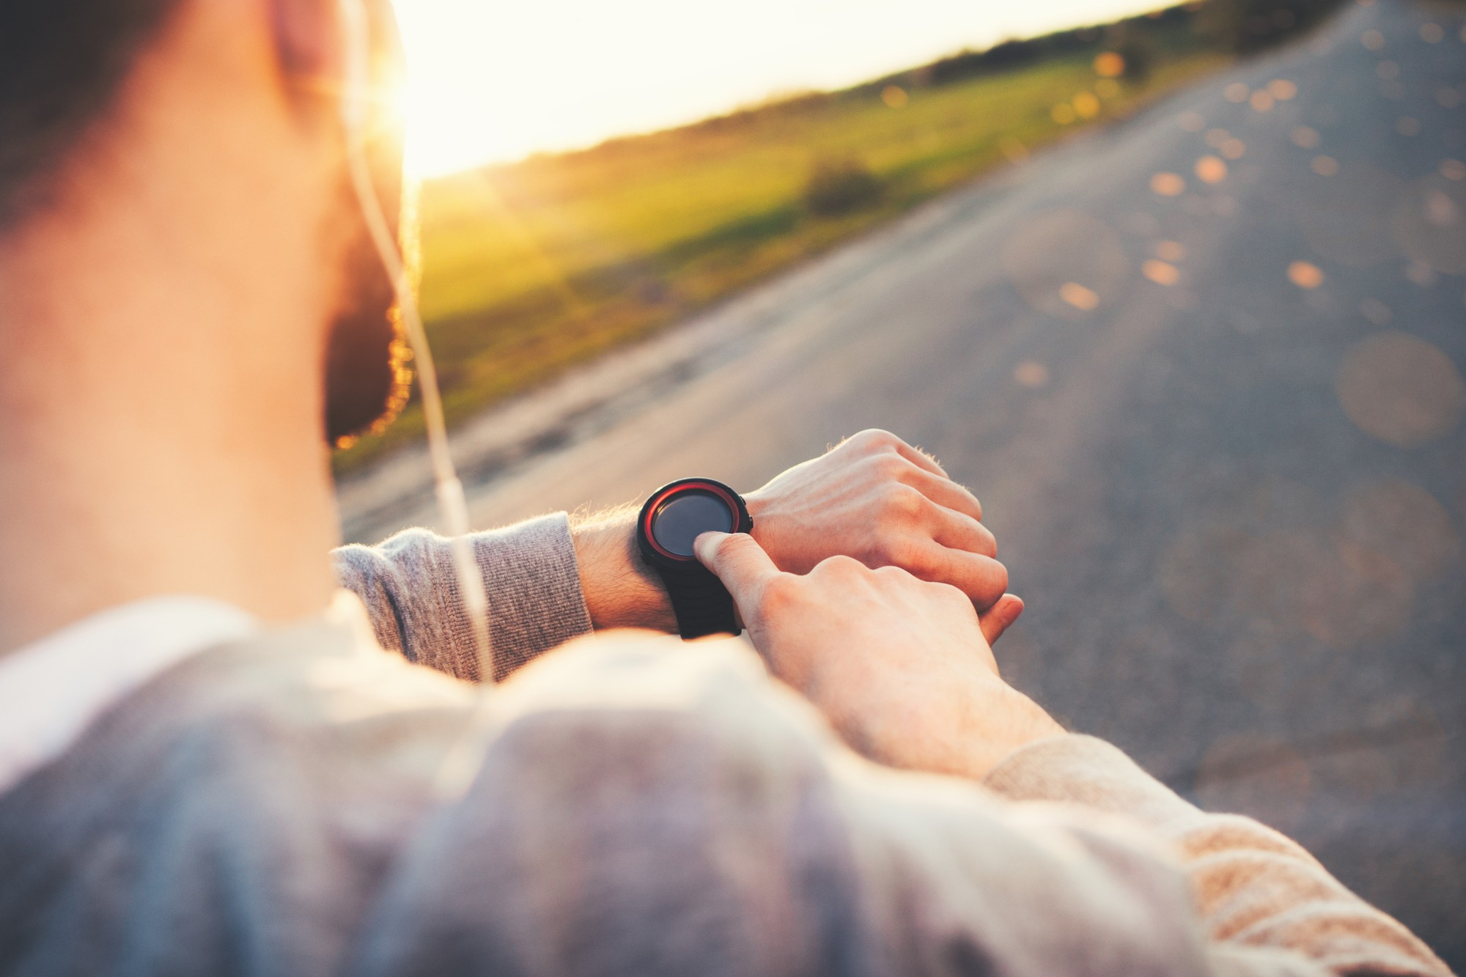

Slide 6
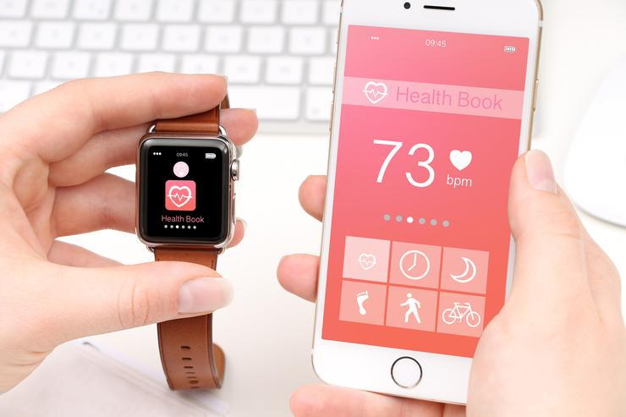
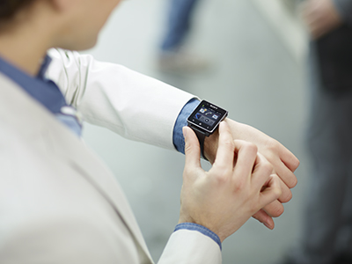

Slide 7
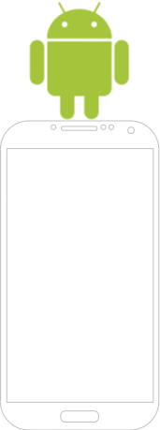
Objetivos
Sistema para viabilizar e gerir estudos quanto ao bem-estar
Sistema constituído por uma aplicação móvel e por uma plataforma de administração
A aplicação móvel de UrJourney fará a recolha de dados
A plataforma de administração fará a gestão de toda a informação recolhida pela aplicação móvel

Slide 8
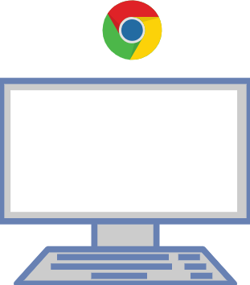
Objetivos
Sistema para viabilizar e gerir estudos quanto ao bem-estar
Sistema constituído por uma aplicação móvel e por uma plataforma de administração
A aplicação móvel de UrJourney fará a recolha de dados
A plataforma de administração fará a gestão de toda a informação recolhida pela aplicação móvel

Slide 9
Cenário de utilização
Automonitorização do bem-estar através dos dispositivos móveis
Elaboração de estudos e investigação quanto ao bem-estar
Entender a evolução das várias componentes do bem-estar
Informações partilhadas de forma voluntária e obtidas por métodos não-invasivos
Variável | Categoria | Carácter
Estado emocional | Autorreportado | Obrigatório
Data e hora | Automático | Obrigatório
Localização | Smartphone | Contexto
Meteorologia | Smartphone | Contexto
Fisiologia | Sensor | Contexto
Feedback | Autorreportado | Opcional

Slide 10
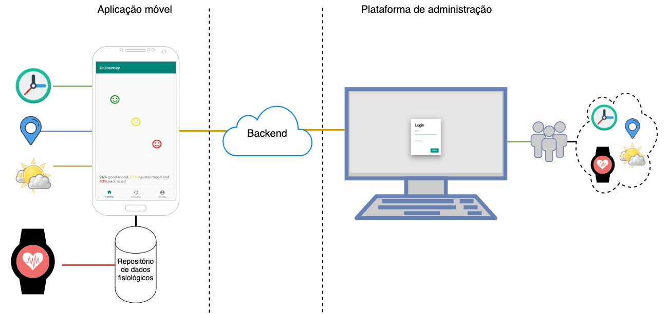
Descrição do sistema

Slide 11
DEMO

Slide 12
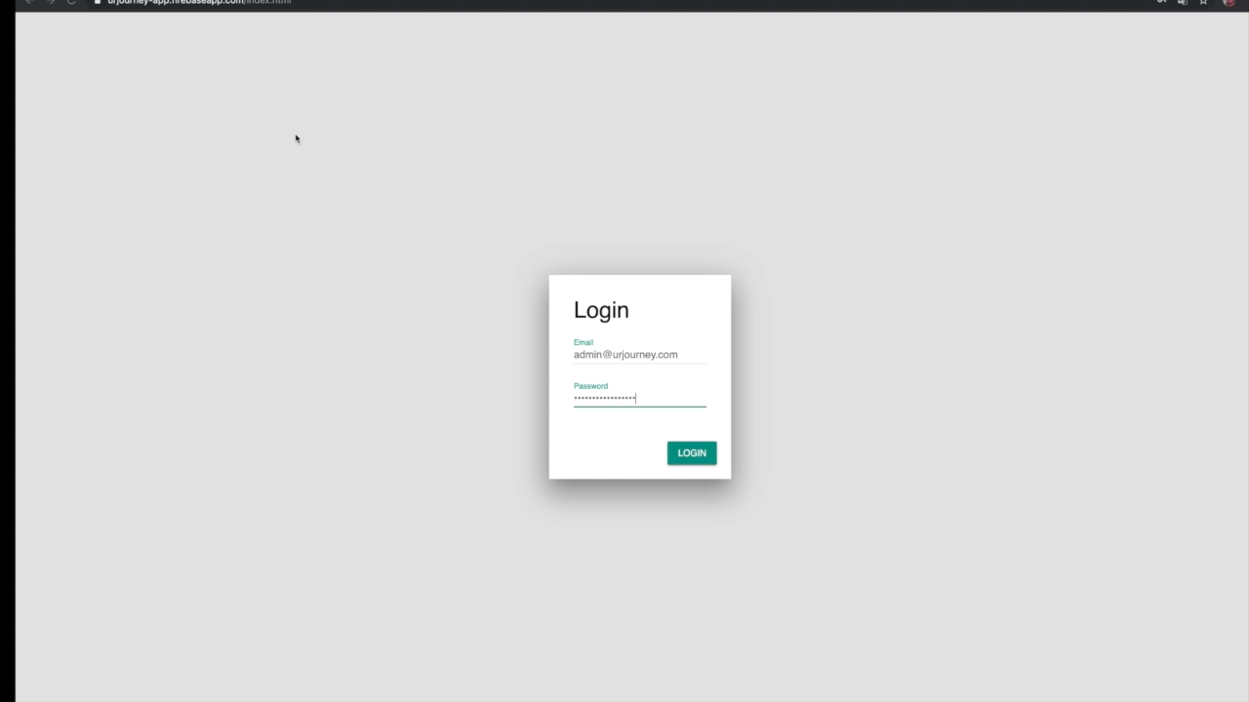

Slide 13
Resultados
Realizado teste de validação com voluntários
Análise do bem-estar dos participantes
Integração de dados autorrelatados e de dados automáticos e fisiológicos
Participantes foram instruídos a usar a aplicação todos os dias
1 interação diária mínima
9 indivíduos disponibilizaram-se para este estudo
5 do sexo masculino, 4 do sexo feminino
Idades compreendidas entre os 19 e os 62 anos
Dados foram recolhidos num período de 15 dias

Slide 14
Humor

Slide 15
Passos

Slide 16
Duração do sono

Slide 17
Em análise
2 participantes não forneceram dados
Participantes apresentaram um humor positivo
2 participantes registaram dados de batimento cardíaco
Atividade física variada
Duração da sessão de sono ronda as 8 horas

Slide 18
Em análise
Média de interação diária ronda as 14 leituras
Corresponde a uma leitura média por dia
Participantes que não interagiram numa base diária ou participação reduzida
Média de interação diária é alcançada devido à utilização frequente de outros participantes
Questionário de usabilidade
Aplicação útil, fácil de usar e fariam uso com frequência
Pontuação média 85 em 100

Slide 19
Conclusões
Apresentado sistema composto por uma aplicação móvel e plataforma de administração
Privacidade do indivíduo
Anonimato suportado pela plataforma
Não criação de padrões de localização ou da fisiologia
Aproximação à medição do bem-estar pela união de dados automonitorizados

Slide 20
Trabalho futuro
Aumento da amostra de participantes
Disponibilidade de equipamentos
Expansão a novos sistemas (iOS)
Evolução da aplicação móvel
Expandir tipo de dados que podem ser recolhidos
Evolução da plataforma de administração
Introdução de sistema de notificações
Criação de responsáveis de estudo
Partilha de dados com outro investigador externo

Slide 21
OBRIGADO!

Slide 22
UrJourney Aplicação móvel para monitorar o bem-estar ao longo do dia
Jorge Duarte Oliveira Correia da Silva ⦁ 68487
Mestrado Integrado em Engenharia de Computadores e Telemática
Orientadora: Dra. Raquel Sebastião
Coorientador: Prof. Dr. Ilídio Oliveira

